Slide 1
Проблема употребления психоактивных веществ
в современном обществе
Харитонова Людмила Петровна
Заведующий отделением медицинской профилактики
КГБУЗ «Красноярский краевой наркологический диспансер №1»
2019г.

Slide 2
Правовое регулирование и законодательные акты на Федеральном уровне
Стратегия государственной антинаркотической политики Российской Федерации до 2020 года, утверждена указом Президента РФ Д.А. Медведевым от 09.06.2010 № 690;
Концепция реализации государственной политики по снижению масштабов злоупотребления алкогольной продукцией и профилактике алкоголизма среди населения Российской Федерации на период до 2020 года, одобрена распоряжением Правительства Российской Федерации от 30 декабря 2009 года № 2128-р;
Федеральный Закон РФ № 323 от 21.11.2011г. «Об основах охраны здоровья граждан в Российской Федерации»;
Федеральный Закон РФ №3 от 08.01.1998г. «О наркотических средствах и психотропных веществах»;
Распоряжение Правительства РФ от 14.02.2012г. №202-р «Об утверждении плана мероприятий по созданию государственной политики немедицинского потребления наркотиков и совершенствованию наркологической медицинской помощи и реабилитации больных наркоманией за 2012-2020 годы»;
Федеральный Закон РФ № 120 от 24.06.1999г. «Об основах системы профилактики безнадзорности и правонарушений несовершеннолетних»
Федеральный Закон РФ от 23.02.2013г. № 15-ФЗ «Об охране здоровья населения от воздействия окружающего табачного дыма и последствий потребления табака»
Концепция осуществления государственной политики противодействия потреблению табака на 2010-2015 годы, утвержденная распоряжением Правительства РФ от 23 сентября 2010г. №1563-Р

Slide 3
Правовое регулирование и законодательные акты нормативные документы в сфере здравоохранения
приказ министерства здравоохранения РФ от 30 декабря 2015 года №1034н «Об утверждении Порядка оказания медицинскойпомощи по профилю «психиатрия-наркология» и Порядка диспансерного наблюдения за лицами с психическими расстройствами и (или) расстройствами поведения, связанными с употреблением психоактивных веществ, устанавливаются правила организации и оказания медицинской помощи, в том числе организация и осуществление профилактики наркологических расстройств;
приказ министерства здравоохранения РФ от 30 сентября 2015 года №683н «Об утверждении Порядка организации и осуществления профилактики неинфекционных заболеваний и проведения мероприятий по формированию здорового образа жизни в медицинских организациях»;
приказ министерства здравоохранения РФ от 06.10.2014 № 581-н «О порядке проведения профилактических медицинских осмотров обучающихся в общеобразовательных организациях и профессиональных образовательных организациях, а также образовательных организациях высшего образования в целях раннего выявления незаконного потребления наркотических средств и психотропных веществ»;
приказ министерства здравоохранения РФ от 14.07.2015 №443н «О порядке направления обучающегося в специализированную медицинскую организацию или ее структурное подразделение, оказывающее наркологическую помощь, в случае выявления незаконного потребления обучающимся наркотических средств и психотропных веществ в результате социально-психологического тестирования и (или) профилактического медицинского осмотра»;
приказ министерства здравоохранения РФ от 15 июня 2015г. №343н «Об утверждении порядка организации и проведения санитарно-просветительской работы по вопросам профилактики управления транспортным средством в состоянии алкогольного, наркотического или иного токсического опьянения»;
приказ министерства здравоохранения РФ от 14.07.2003г. №307 «О повышении качества оказания лечебно-профилактической помощи беспризорным и беспризорным несовершеннолетним».

Slide 4
Правовое регулирование и законодательные акты нормативные документы Красноярского края
Закон о профилактике алкоголизма , наркомании и токсикомании в Красноярском крае от 19 декабря 2013 года № 5-1988;
Государственная региональная программа Красноярского края «Профилактика правонарушений и укрепление общественного порядка и общественной безопасности» на 2016-2018 годы, подпрограмма «Комплексные меры противодействия распространения наркомании и алкоголизма в Красноярском крае» на 2014-2016г.г. », утвержденная антинаркотической комиссией Красноярского края;
Государственная региональная программа «Развитие здравоохранения Красноярского края на 2013-2020 годы», утвержденная постановлением Правительства Красноярского края от 30.04.2013 № 223-п;
Концепция развития реабилитационной помощи наркологическим больным на территории Красноярского края (одобрена коллегией министерства здравоохранения Красноярского края (протокол от 21.02.2012);
План антинаркотической работы министерства здравоохранения Красноярского края в рамках реализации Стратегии государственной антинаркотической политики Российской Федерации, ежегодно утверждаемый министерством здравоохранения Красноярского края;
Приказ министерства здравоохранения Красноярского края от 11.04.2014 № 206-орг об оказании наркологической помощи на территории Красноярского края;
План мероприятий («дорожная карта») развития государственного сегмента системы комплексной реабилитации и ресоциализации наркопотребителей в Красноярском крае, утвержденный АНК Красноярского края, протокол №1 от 24.11.2015.

Slide 5
В Красноярском крае
распространенность потребления психоактивных веществ среди населения все еще остается на неприемлемо высоком уровне, хотя и имеет тенденцию к снижению.
За период с 2014 года произошло снижение
общей наркологической заболеваемости на 27%,
первичной заболеваемости – на 38,5% .
В 2018 году
зарегистрировано в крае 30 982 человека с психическими и поведенческими расстройствами, связанными с употреблением психоактивных веществ, что составило 1 % от общей численности населения в крае (РФ– 1,5%).

Slide 6
Динамика уровня заболеваемости наркологическими расстройствами
В 2018 году всего зарегистрировано 30 982 больных с наркологическими расстройствами:
23 991 (77,4%) - потребители алкоголя;
6 724 (22%) - потребители наркотических средств;
267 (0,9%) - потребители ненаркотических веществ.

Slide 7
Динамика уровня общей заболеваемости наркоманией
Высокий уровень
Низкий уровень

Slide 8
Зарегистрировано несовершеннолетних впервые в жизни с наркологической патологией по Красноярскому краю

Slide 9
Зарегистрировано несовершеннолетних с наркологической патологией по Красноярскому краю

Slide 10
Структура первичной наркологической заболеваемости несовершеннолетних
2017 год
2018 год

Slide 11
Снижение обращаемости
по поводу наркологических расстройств связываем с несколькими аспектами:
в связи с активной политикой государства в области первичной профилактики употребления табака, алкоголя, наркотиков;
изменением порядка диспансерного наблюдения пациентов наркологического профиля, а именно, необходимостью наличия добровольного информированного согласия пациента не только на обследование и лечение, но и на диспансерное наблюдение;
ужесточением требований законодательства, которое существенно ограничивает возможность, прежде всего, трудоустройства лиц с наркологической патологией; по этой причине «социально - сохранная» категория граждан, не потерявшая место работы и не утратившая связь с семьей, предпочитает обращаться в частные клиники.

Slide 12
Актуальность проблемы
распространения наркологических расстройств:
Сохраняется вовлечение значительной части молодежи в потребление ПАВ;
Отмечаются ранние возрастные дебюты потребления ПАВ;
Появляются новые виды наркотических средств;
Смещаются мировоззренческие ориентиры в сторону потребительских ценностей;
Сохраняется нестабильная социально-экономическая и геополитическая обстановка;
Отмечается недостаточно широкий спектр предложений на рынке труда для обеспечения занятости.
Перечисленные факты требуют повышения качества профилактической работы.

Slide 14
Важно знать
Термин «психоактивное вещество» шире понятия «наркотики».
ПАВ атакует центральную нервную систему, изменяет состояние психики.
Не имеет значения, какой вид ПАВ употребляется, потому что все ПАВ:
являются токсическими (отравляют организм);
вызывают болезненную зависимость (психическую, физическую);
рано или поздно начинают подчинять себе жизнь человека и его близких (созависимость).
Однажды взяв в руки сигарету, банку пива,
какой-либо наркотик
человек начинает рискованный эксперимент со своим здоровьем.
Notes:
Дополнения:
Термин «психоактивные вещества» шире понятия «наркотики»:
наркотики перечислены в специальном Перечне средств, подлежащих контролю в РФ*. Все незаконные операции с ними (покупка, продажа, производство, хранение) делают человека преступником.
к психоактивным веществам относят все вещества, имеющие влияние на психику человека независимо от их легальности (никотин, алкоголь, транквилизаторы, амфетамины, производные конопли и опия, некоторые анальгетики, летучие токсические вещества).
ПАВ атакуют центральную нервную систему, изменяют состояние психики (в зависимости от вида ПАВ - расслабляют, возбуждают или вызывают галлюцинации)
*Постановление Правительства РФ от 30.06.1998 г. № 681 «Об утверждении перечня наркотических средств, психотропных веществ и их прекурсоров, подлежащих контролю в РФ».
Прекурсоры – вещества, используемые в приготовлении наркотических средств и психотропных веществ.

Slide 15
Выявление ранних признаков потребления ПАВ
Психоактивное вещество – это вещество, которое при употреблении воздействует на психические процессы, например, на когнитивную и аффективную сферу, вызывая у потребителя на первых порах желательные эффекты, а впоследствии приводящее к злоупотреблению и развитию зависимости.
Воздействие психоактивных веществ может быть как:
непосредственным, возникающим сразу после приема вещества, т.е вызывать состояние опьянения,
так и долговременным, проявляющимся в виде поражения
различных органов и систем организма, формирования психической и физической зависимости, нарушения социального функционирования человека, формируя антисоциальное поведение.
Notes:
Дополнения:
Термин «психоактивные вещества» шире понятия «наркотики»:
наркотики перечислены в специальном Перечне средств, подлежащих контролю в РФ*. Все незаконные операции с ними (покупка, продажа, производство, хранение) делают человека преступником.
к психоактивным веществам относят все вещества, имеющие влияние на психику человека независимо от их легальности (никотин, алкоголь, транквилизаторы, амфетамины, производные конопли и опия, некоторые анальгетики, летучие токсические вещества).
ПАВ атакуют центральную нервную систему, изменяют состояние психики (в зависимости от вида ПАВ - расслабляют, возбуждают или вызывают галлюцинации)
*Постановление Правительства РФ от 30.06.1998 г. № 681 «Об утверждении перечня наркотических средств, психотропных веществ и их прекурсоров, подлежащих контролю в РФ».
Прекурсоры – вещества, используемые в приготовлении наркотических средств и психотропных веществ.

Slide 16
ПАВ – какие они?
наркотические средства
кофеин
алкоголь
табак
ненаркотические вещества

Slide 17
Почему молодые люди начинают употреблять ПАВ?
Владеют ограниченным набором вариантов поведения.
Активно ищут новые ощущения.
Не сформирована, либо не развита познавательная активность.
Не умеют сказать «НЕТ», противостоять давлению.
Неосознанно (или осознанно) стремятся убежать от сложностей жизни.
Не сформировано отношение к себе и своей жизни, не ценят то, что имеют.
Попадают под влияние различных мифов и заблуждений («всё надо попробовать», «от одного раза ничего не будет», «бросить курить легко», «употребление – мое личное дело» и др.).
Не знают, как на самом деле действуют ПАВ на психику и организм человека.
Notes:
17
17
Дополнения:
Познавательная активность – это …
Природа не терпит пустоты. Если что-то из жизни отнято, чем это может быть замещено?

Slide 18
Факторы риска-
обстоятельства, достоверно увеличивающие шансы индивидуума стать потребителем наркотика или алкоголя
Генетические факторы (семейная отягощённость);
Проблемы психического и физического здоровья;
Неполная семья в первые 3-5 лет жизни;
Регулярное общение со сверстниками, употребляющими ПАВ, отсутствие устойчивости к давлению сверстников, зависимость от влияния сверстников;
Личностные особенности (неуверенность в себе, заниженная самооценка, колебания настроения, невысокий интеллект, неприятие социальных норм, ценностей, конфликтность со сверстниками, учителями);
Психологический климат в семье (гипоопека, гиперопека, семейные стрессы,
семейная нестабильность, низкий уровень дохода в семье);
Пубертатный кризис (стремительное половое созревание, психологические проблемы);
Склонность к асоциальным формам поведения;
Влияние информационной среды.
Notes:
18
18
Дополнения:
Комплекс «мать и дитя» - …
Гиперкинетический синдром с дефицитом внимания (синонимы: синдром гиперактивности с дефицитом внимания, гипердинамический синдром, гиперкинезия):
расстройства, важнейшими признаками которых являются кратковременные периоды неустойчивости внимания и повышенной отвлекаемости
характерны отвлекаемость внимания, дефицит произвольного внимания, непоседливость, часты задержки в развитии специфических навыков и нарушения взаимоотношений с окружающими
впервые выявляется у детей обычно в дошкольном возрасте, реже у детей постарш
встречается, по некоторым сведениям, у 5-10% школьников начальных классов, у мальчиков в 2-5 раз чаще, чем у девочек
Гиперкинезия внутричерепная (напряжение):
повышение давления в полости черепа. Может быть обусловлено патологией головного мозга (черепно-мозговая травма, опухоли, внутричерепные кровоизлияния, энцефаломенингиты и др.)
проявляется головной болью, тошнотой, рвотой, стойкой икотой, сонливостью, угнетением сознания, двоением (за счет одностороннего или двустороннего сдавления отводящего нерва)
Важность полной семьи в первые 3-5 лет жизни для гармоничного развития ребенка
Наиболее высокий риск формирования аддиктивной личности (с повышенным риском алкоголизации, наркотизации, криминально ориентированного поведения) в случаях, когда в первые годы жизни ребенок воспитывается без матери. Несколько меньше такой риск при отсутствии в этом возрасте обоих родителей, еще меньше – при отсутствии отца. Дальше (в порядке убывания) идет отсутствие брата, сестры, дедушки, бабушки.
Понятие «полный дом». В первые 3-5 лет жизни для гармоничного развития ребенка считается оптимальным наличие матери и отца, брата или сестры, дедушки и бабушки.
Период до 3 лет – возраст «первых вопросов». Ребенок задаёт вопрос: «Что это?». Его мозг накапливает первичную информацию. На поставленный вопрос отец, мать, сестра, бабушка ответят по-разному. У ребенка появляется возможность и необходимость выбора «правильного» ответа. Чем больший состав семьи, тем больше вариантов ответов и, следовательно, вариантов оценки.
C 3 до 7 лет - возраст «вторых вопросов». Ребенок спрашивает: «Почему это?». Мозг в этом возрасте начинает анализировать, систематизировать полученную информацию. Причем, не важен правильный ответ взрослого, более значим сам факт ответа (меня слышат, я готов произносить все новые «почему?»). Аналогичные вопросы задают сверстники и, если ребенок находится в их коллективе, число заданных вопросов растет пропорционально числу детей. Поэтому в возрасте от 3 до 7 лет у ребенка первый социальный институт - детский сад. Доказано, что посещение дошкольных детских учреждений в возрасте от 3 до 7 лет существенно «сглаживает» дефекты внутрисемейного воспитания детей из «неполных» и социально неблагополучных семей.

Slide 19
Факторами защиты от риска употребления ПАВ могут быть:
Семейная стабильность и сплоченность, адекватное воспитание и теплые отношения;
Средний и высокий уровень дохода в семье, адекватная обеспеченность жильем;
Высокое качество медицинской помощи;
Низкий уровень преступности в регионе;
Доступность служб социальной помощи;
Развитая инфраструктура – образование, спорт, культура
Высокий уровень интеллекта и устойчивости к стрессу, физическое и психическое благополучие;
Высокая самооценка, развитые навыки самостоятельного решения проблем, поиска и восприятия социальной поддержки, устойчивость к давлению сверстников, умение контролировать свое поведение;
Соблюдение норм общества в употреблении психоактивных веществ.
Notes:
19
19
Дополнения:
Комплекс «мать и дитя» - …
Гиперкинетический синдром с дефицитом внимания (синонимы: синдром гиперактивности с дефицитом внимания, гипердинамический синдром, гиперкинезия):
расстройства, важнейшими признаками которых являются кратковременные периоды неустойчивости внимания и повышенной отвлекаемости
характерны отвлекаемость внимания, дефицит произвольного внимания, непоседливость, часты задержки в развитии специфических навыков и нарушения взаимоотношений с окружающими
впервые выявляется у детей обычно в дошкольном возрасте, реже у детей постарш
встречается, по некоторым сведениям, у 5-10% школьников начальных классов, у мальчиков в 2-5 раз чаще, чем у девочек
Гиперкинезия внутричерепная (напряжение):
повышение давления в полости черепа. Может быть обусловлено патологией головного мозга (черепно-мозговая травма, опухоли, внутричерепные кровоизлияния, энцефаломенингиты и др.)
проявляется головной болью, тошнотой, рвотой, стойкой икотой, сонливостью, угнетением сознания, двоением (за счет одностороннего или двустороннего сдавления отводящего нерва)
Важность полной семьи в первые 3-5 лет жизни для гармоничного развития ребенка
Наиболее высокий риск формирования аддиктивной личности (с повышенным риском алкоголизации, наркотизации, криминально ориентированного поведения) в случаях, когда в первые годы жизни ребенок воспитывается без матери. Несколько меньше такой риск при отсутствии в этом возрасте обоих родителей, еще меньше – при отсутствии отца. Дальше (в порядке убывания) идет отсутствие брата, сестры, дедушки, бабушки.
Понятие «полный дом». В первые 3-5 лет жизни для гармоничного развития ребенка считается оптимальным наличие матери и отца, брата или сестры, дедушки и бабушки.
Период до 3 лет – возраст «первых вопросов». Ребенок задаёт вопрос: «Что это?». Его мозг накапливает первичную информацию. На поставленный вопрос отец, мать, сестра, бабушка ответят по-разному. У ребенка появляется возможность и необходимость выбора «правильного» ответа. Чем больший состав семьи, тем больше вариантов ответов и, следовательно, вариантов оценки.
C 3 до 7 лет - возраст «вторых вопросов». Ребенок спрашивает: «Почему это?». Мозг в этом возрасте начинает анализировать, систематизировать полученную информацию. Причем, не важен правильный ответ взрослого, более значим сам факт ответа (меня слышат, я готов произносить все новые «почему?»). Аналогичные вопросы задают сверстники и, если ребенок находится в их коллективе, число заданных вопросов растет пропорционально числу детей. Поэтому в возрасте от 3 до 7 лет у ребенка первый социальный институт - детский сад. Доказано, что посещение дошкольных детских учреждений в возрасте от 3 до 7 лет существенно «сглаживает» дефекты внутрисемейного воспитания детей из «неполных» и социально неблагополучных семей.

Slide 20
Этапы приобщения подростка к употреблению ПАВ:
Первичный(поисковый) полинаркотизм – употребление ПАВ без формирования зависимости:
1 этап - первые пробы - это единичные случаи употребления ПАВ при отсутствии какой-либо четкой мотивации, ритма приема, избирательности;
2 этап – собственно поисковый полинаркотизм, подросток активно ищет новые вещества, пытаясь испытать новые, необычные ощущения, преобладает стремление как-то изменить состояние сознания;
3 этап – этап фонового полинаркотизма, когда оказывается предпочтение уже определенному психоактивному веществу, выбирается вещество, пренесшее наиболее яркие ощущения. Этот этап является переходным, предвещающим формирование зависимости;
Употребление ПАВ с вредными для здоровья последствиями;
Начальная стадия заболевания - формирование психической зависимости;
Средняя стадия заболевания - формирование физической зависимости, повышение толерантности к ПАВ;
Конечная стадия заболевания

Slide 21
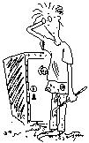
Как развивается зависимость от ПАВ?
Первые пробы ПАВ
у здорового человека всегда связаны с дискомфортом (тошнота, рвота, горечь, сухость во рту, чувство страха).
Этап первых проб укладывается в понятие «поведенческие нарушения». Никаких собственно наркологических закономерностей он не имеет.
Две тенденции:
1. Отказ от дальнейшего употребления ПАВ.
2. Повторные употребления ПАВ, учащение приема, формирование определенного ритма и стереотипа злоупотребления ПАВ, игнорирование естественных реакций, тем самым заставляя свой организм приспосабливаться к ПАВ.
Notes:
21
Дополнения:
Очень важно, что ПАВ не сами по себе вызывают те или иные состояния и эмоции, а заставляют организм активизировать свои ресурсы.
Представьте себе, что человеку дан «сейф» - запас удовольствия. Им можно пользоваться всю жизнь понемногу, а можно «взломать» и выгрести целую охапку ощущений. Не скоро придет в себя «ограбленный» банк...
Есть два пути после первых опытов:
Полностью прекратить употребление. Около 50 % людей так и поступают.
Если продолжить употребление, это неминуемо ведет к переходу на следующий этап развития зависимости от ПАВ.

Slide 22
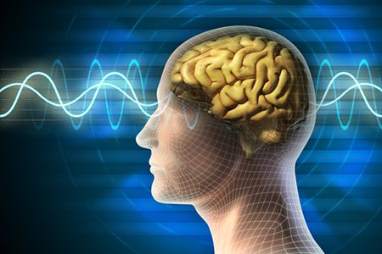
Нейрофизиологические механизмы развития
Зависимость от любого вида психоактивного вещества обусловлена их особым воздействием на центр удовольствия, расположенный в головном мозге.
Его стимуляция, происходящая под влиянием ПАВ, вызывает изменение сознания, доставляет наслаждение (эйфорию).
Со временем мозг истощается, за счет деструктивных изменений нейронов происходит снижение выработки организмом собственных гормонов удовольствия (эндорфинов), что ведет к повышению толерантности к конкретному психоактивному веществу.
Notes:
22
22
Дополнения:
Комплекс «мать и дитя» - …
Гиперкинетический синдром с дефицитом внимания (синонимы: синдром гиперактивности с дефицитом внимания, гипердинамический синдром, гиперкинезия):
расстройства, важнейшими признаками которых являются кратковременные периоды неустойчивости внимания и повышенной отвлекаемости
характерны отвлекаемость внимания, дефицит произвольного внимания, непоседливость, часты задержки в развитии специфических навыков и нарушения взаимоотношений с окружающими
впервые выявляется у детей обычно в дошкольном возрасте, реже у детей постарш
встречается, по некоторым сведениям, у 5-10% школьников начальных классов, у мальчиков в 2-5 раз чаще, чем у девочек
Гиперкинезия внутричерепная (напряжение):
повышение давления в полости черепа. Может быть обусловлено патологией головного мозга (черепно-мозговая травма, опухоли, внутричерепные кровоизлияния, энцефаломенингиты и др.)
проявляется головной болью, тошнотой, рвотой, стойкой икотой, сонливостью, угнетением сознания, двоением (за счет одностороннего или двустороннего сдавления отводящего нерва)
Важность полной семьи в первые 3-5 лет жизни для гармоничного развития ребенка
Наиболее высокий риск формирования аддиктивной личности (с повышенным риском алкоголизации, наркотизации, криминально ориентированного поведения) в случаях, когда в первые годы жизни ребенок воспитывается без матери. Несколько меньше такой риск при отсутствии в этом возрасте обоих родителей, еще меньше – при отсутствии отца. Дальше (в порядке убывания) идет отсутствие брата, сестры, дедушки, бабушки.
Понятие «полный дом». В первые 3-5 лет жизни для гармоничного развития ребенка считается оптимальным наличие матери и отца, брата или сестры, дедушки и бабушки.
Период до 3 лет – возраст «первых вопросов». Ребенок задаёт вопрос: «Что это?». Его мозг накапливает первичную информацию. На поставленный вопрос отец, мать, сестра, бабушка ответят по-разному. У ребенка появляется возможность и необходимость выбора «правильного» ответа. Чем больший состав семьи, тем больше вариантов ответов и, следовательно, вариантов оценки.
C 3 до 7 лет - возраст «вторых вопросов». Ребенок спрашивает: «Почему это?». Мозг в этом возрасте начинает анализировать, систематизировать полученную информацию. Причем, не важен правильный ответ взрослого, более значим сам факт ответа (меня слышат, я готов произносить все новые «почему?»). Аналогичные вопросы задают сверстники и, если ребенок находится в их коллективе, число заданных вопросов растет пропорционально числу детей. Поэтому в возрасте от 3 до 7 лет у ребенка первый социальный институт - детский сад. Доказано, что посещение дошкольных детских учреждений в возрасте от 3 до 7 лет существенно «сглаживает» дефекты внутрисемейного воспитания детей из «неполных» и социально неблагополучных семей.

Slide 23
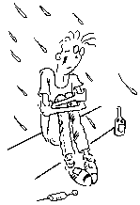
Если употребление продолжается,
неизбежно наступает болезнь
1. Происходит угасание защитных рефлексов на передозировку ПАВ.
2. Происходит значительное повышение толерантности. Прежние дозы оказываются неэффективными, что диктует необходимость их увеличения.
3. Происходит изменение ведущей мотивации употребления (от любопытства к удовольствию).
4. Происходит снижение влияния микросоциальных факторов (группы).
5. Появление собственно психической зависимости. ПАВ снимает эмоциональное напряжение, вызывает чувство удовлетворения, психического подъема и комфорта в состоянии интоксикации.
Notes:
23
Дополнения:
Химическая зависимость – хроническое заболевание, не имеющее обратного пути развития. Если человек бросает пить, но через некоторое время вновь возвращается к употреблению, он возвращается на ту же стадию, на которой был в момент отказа. Невозможно перейти с 3-й стадии на 1-ю или выздороветь совсем.
Самостоятельно прекратить употребление на 2 и 3 стадии зависимости практически невозможно, необходима помощь специалистов.

Slide 24
Если употребление продолжается,
неизбежно наступает болезнь
Присоединяется синдром физической зависимости - компульсивное (непреодолимое) влечение к ПАВ, потеря контроля над дозой ПАВ, увеличение толерантности, формирование синдрома отмены, физический комфорт при интоксикации.
Появляются или обостряются проблемы (со здоровьем, учебой, работой, в семье, изменение круга общения, криминал и пр.)
Notes:
24
Дополнения:
Химическая зависимость – хроническое заболевание, не имеющее обратного пути развития. Если человек бросает пить, но через некоторое время вновь возвращается к употреблению, он возвращается на ту же стадию, на которой был в момент отказа. Невозможно перейти с 3-й стадии на 1-ю или выздороветь совсем.
Самостоятельно прекратить употребление на 2 и 3 стадии зависимости практически невозможно, необходима помощь специалистов.

Slide 25
Особенности употребления ПАВ несовершеннолетними
Потребление психоактивных веществ среди несовершеннолетних больше свойственно среднему и старшему подростковому возрасту (13-17 лет).
Дисфункция родительской семьи является одним из важнейших факторов в этиологии и патогенезе состояний химической зависимости у несовершеннолетних.
Характерно преобладание лиц с неустойчивыми, демонстративными и астено-невротическими чертами характера (слабоволие и неспособность противопоставить себя влиянию референтного окружения, неустойчивое настроение, жажда новых впечатлений, развлечений и удовольствий, желание постоянно находиться в центре внимания, демонстративность поведения, повышенная внушаемость, неуравновешенность, лживость).
Notes:
25
Дополнения:
Химическая зависимость – хроническое заболевание, не имеющее обратного пути развития. Если человек бросает пить, но через некоторое время вновь возвращается к употреблению, он возвращается на ту же стадию, на которой был в момент отказа. Невозможно перейти с 3-й стадии на 1-ю или выздороветь совсем.
Самостоятельно прекратить употребление на 2 и 3 стадии зависимости практически невозможно, необходима помощь специалистов.

Slide 26
Особенности употребления ПАВ несовершеннолетними
Динамика зависимостей у подростков отличается от течения взрослых:
Заболевание протекает более злокачественно;
Значительно быстрее возникает тяжелое органическое поражение клеток ЦНС;
Прогрессирует оскудение интеллекта;
Имеют место нарушения памяти внимания, замедление реакций;
Появляется эмоциональная лабильность;
Быстро теряются трудовые навыки;
Нарастает слабоумие и социальная деградация.
Notes:
26
Дополнения:
Химическая зависимость – хроническое заболевание, не имеющее обратного пути развития. Если человек бросает пить, но через некоторое время вновь возвращается к употреблению, он возвращается на ту же стадию, на которой был в момент отказа. Невозможно перейти с 3-й стадии на 1-ю или выздороветь совсем.
Самостоятельно прекратить употребление на 2 и 3 стадии зависимости практически невозможно, необходима помощь специалистов.

Slide 27
Воздействие ПАВ на организм человека
Алкоголь: Воздействие алкоголя на разных людей различное. Зависит от того, какое количество алкоголя выпито, от размеров тела человека, возраста, пола, общего состояния здоровья, температуры окружающей среды, веса и состояния питания, принимается ли алкоголь вместе с пищей, либо после тяжелой физической нагрузки и др..
Только 3% выпитого этанола функционируют по организму в чистом виде и делают свое «черное дело». Остальное количество разлагается в печени и других тканях под воздействием фермента алкогольдегидрогеназы до ацетальдегида, а он затем превращается в уксусную кислоту. Именно эти 2 вещества, циркулирую по всему организму, и наносят ему наибольший вред.
Дети, молодые люди и женщины обычно более подвержены токсическому влиянию алкоголя, чем взрослые мужчины!
Notes:
27
Дополнения:
Химическая зависимость – хроническое заболевание, не имеющее обратного пути развития. Если человек бросает пить, но через некоторое время вновь возвращается к употреблению, он возвращается на ту же стадию, на которой был в момент отказа. Невозможно перейти с 3-й стадии на 1-ю или выздороветь совсем.
Самостоятельно прекратить употребление на 2 и 3 стадии зависимости практически невозможно, необходима помощь специалистов.

Slide 28
Воздействие ПАВ на организм человека
Среди всего многообразия болезней человека около 7% - возникают в результате влияния алкоголя,
6% среди ежегодно умирающих от болезней и травм,
это любители спиртного (почти 3,5 миллиона человек).
В последствие влияние алкоголя на человека становится причиной заболеваний, приводящих к летальному исходу, в результате его воздействия практически на все органы и системы.
Воздействие алкоголя на системы организма человека:
Нервную (центральную и периферическую);
Сердечно-сосудистую;
Дыхательную;
Пищеварительную;
Эндокринную;
Мочевыделительную;
Мочеполовую и репродуктивную.
Notes:
28
Дополнения:
Химическая зависимость – хроническое заболевание, не имеющее обратного пути развития. Если человек бросает пить, но через некоторое время вновь возвращается к употреблению, он возвращается на ту же стадию, на которой был в момент отказа. Невозможно перейти с 3-й стадии на 1-ю или выздороветь совсем.
Самостоятельно прекратить употребление на 2 и 3 стадии зависимости практически невозможно, необходима помощь специалистов.

Slide 29
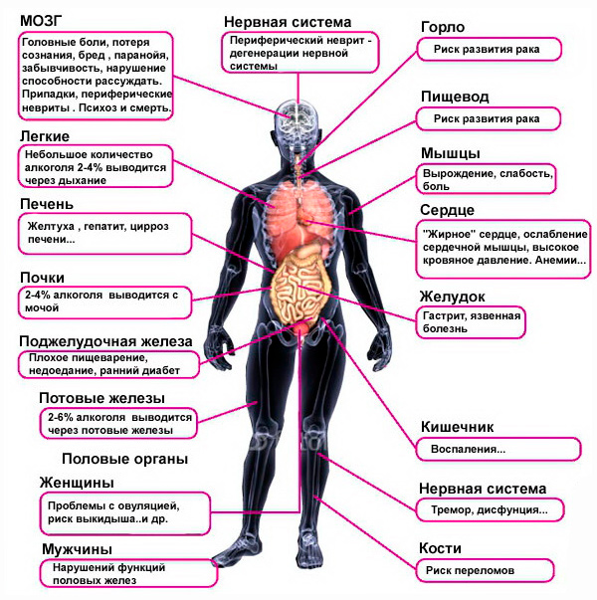
Влияние алкоголя на организм человека
Notes:
29
Дополнения:
Химическая зависимость – хроническое заболевание, не имеющее обратного пути развития. Если человек бросает пить, но через некоторое время вновь возвращается к употреблению, он возвращается на ту же стадию, на которой был в момент отказа. Невозможно перейти с 3-й стадии на 1-ю или выздороветь совсем.
Самостоятельно прекратить употребление на 2 и 3 стадии зависимости практически невозможно, необходима помощь специалистов.

Slide 30
НАРКОМАНИИ И ТОКСИКОМАНИИ
Наркомания – болезненное пристрастие к какому-либо веществу, входящему в группу наркотических средств, вызывающему эйфорическое состояние или меняющему восприятие реальности.
Проявляется неодолимой тягой к употреблению наркотика, увеличением дозы наркотика, развитием физической и психической зависимости.
Наркомания сопровождается постепенным ухудшением физического здоровья, интеллектуальной и моральной деградацией. Наркомания является одной из форм девиантного поведения, то есть поведения, отклоняющегося от общепринятых морально-нравственных норм.
Notes:
30
Дополнения:
Химическая зависимость – хроническое заболевание, не имеющее обратного пути развития. Если человек бросает пить, но через некоторое время вновь возвращается к употреблению, он возвращается на ту же стадию, на которой был в момент отказа. Невозможно перейти с 3-й стадии на 1-ю или выздороветь совсем.
Самостоятельно прекратить употребление на 2 и 3 стадии зависимости практически невозможно, необходима помощь специалистов.

Slide 31
НАРКОМАНИИ И ТОКСИКОМАНИИ
Клинические формы выделяют по психоактивному веществу, которым злоупотребляет больной:
1. Опийная наркомания.
2. Наркомания, обусловленная злоупотреблением препаратами конопли
3. Злоупотребление седативно-снотворными средствами:
- наркомании, вызванные снотворными;
- токсикомании, обусловленные злоупотреблением транквилизаторами
4. Злоупотребление психостимуляторами:
- амфетаминовая наркомания (экстази, метамфетамин);
- злоупотребление кустарными препаратами эфедрина и эфедринсодержащих смесей;
- кокаиновая наркомания;
- злоупотребление кофеином.
5. Злоупотребление галлюциногенами:
- действие мескалина и псилоцибина;
- злоупотребление ЛСД;
- токсикомания, вызванная атропиноподобными средствами;
- токсикомания при использовании антигистаминных препаратов;
- циклодоловая токсикомания.
6. Токсикомания, обусловленная вдыханием летучих органических растворителей.
7. Полинаркомании, осложненные наркомании, политоксикомании.
Notes:
31
Дополнения:
Химическая зависимость – хроническое заболевание, не имеющее обратного пути развития. Если человек бросает пить, но через некоторое время вновь возвращается к употреблению, он возвращается на ту же стадию, на которой был в момент отказа. Невозможно перейти с 3-й стадии на 1-ю или выздороветь совсем.
Самостоятельно прекратить употребление на 2 и 3 стадии зависимости практически невозможно, необходима помощь специалистов.

Slide 32
Синтетические наркотики
Синтетические наркотики оказывают очень длительное воздействие на человеческий организм, приводя к более тяжелым последствиям. Основная причина – химический состав. После первого же приема страдает обмен веществ, зависимость возникает практически моментально. Этим, отчасти, объясняется такая популярность «синтетики» среди наркозависимых – попробовав один раз, от второго отказаться уже вряд ли получится.
Причина быстрого привыкания кроется в медленном выводе вредных веществ из организма. Даже после полноценного комплексного лечения не всегда удается полностью очистить организм от соединений, вызвавших привыкание.
Таким образом, даже после отказа от употребления «синтетики», вредоносные последствия сохранятся на всю жизнь.
Notes:
32
Дополнения:
Химическая зависимость – хроническое заболевание, не имеющее обратного пути развития. Если человек бросает пить, но через некоторое время вновь возвращается к употреблению, он возвращается на ту же стадию, на которой был в момент отказа. Невозможно перейти с 3-й стадии на 1-ю или выздороветь совсем.
Самостоятельно прекратить употребление на 2 и 3 стадии зависимости практически невозможно, необходима помощь специалистов.

Slide 33
Синтетические наркотики
Спайсы (синтетические каннабиоиды).
Курительные смеси, пользующиеся у молодежи большой популярностью, в 5-6 раз сильнее натуральной марихуаны.
Даже единственный приём может вызвать привыкание и спровоцировать череду болезненных состояний:
Зрительные, тактильные и слуховые галлюцинации.
Потерю контроля над телом — непроизвольные и бессмысленные движения руками, ногами и головой, зацикленный бег по кругу.
Потерю тактильной чувствительности, отсутствие реакции на холод и тепло.
Продолжительное бодрствование, неспособность уснуть.
Панические атаки. Во время курения пробуждаются и усиливаются фобии, наркоман воображает предметы своих страхов, несуществующих врагов, ему кажется, что за ним следят.
Временную амнезию — потерю памяти.
Потерю чувства реальности, глубокий транс и даже кому.
Интересен способ изготовления спайсов – дельцы покупают в аптеке безобидные травяные сборы, например, ромашку, после чего обрабатывают их химическими жидкостями (так называемым реагентом).
Notes:
33
Дополнения:
Химическая зависимость – хроническое заболевание, не имеющее обратного пути развития. Если человек бросает пить, но через некоторое время вновь возвращается к употреблению, он возвращается на ту же стадию, на которой был в момент отказа. Невозможно перейти с 3-й стадии на 1-ю или выздороветь совсем.
Самостоятельно прекратить употребление на 2 и 3 стадии зависимости практически невозможно, необходима помощь специалистов.

Slide 34
Синтетические наркотики
Соль (катиноны). Один из самых опасных наркотиков современности, вызывающих сильную зависимость после первого же приема.
На вид наркотик соль напоминает сахарную пудру. Оттенок наркотика варьируется от чистого белого до серого
Употребление солей вызывает зависимость и приводит к стремительной деградации личности. Синтетический наркотик разрушает психику.
Самые заметные признаки зависимости от соли:
проблемы со сном — как сонливость, так и бессонница;
постоянная жажда;
чрезмерная активность, суетливость;
желание и способность выполнять только простые автоматизированные действия;
слуховые и зрительные галлюцинации;
тревога, страх, бредовые идеи и мысли — убежденность в преследовании, присутствии посторонних, желание управлять миром и т.п.;
неконтролируемая жестикуляция, тремор;
Длительно употребляющий соли, как правило, сильно теряет в весе, вплоть до 10 кг за неделю. Сильный упадок сил и настроения, со временем перерастают в тяжелую депрессию.
Notes:
34
Дополнения:
Химическая зависимость – хроническое заболевание, не имеющее обратного пути развития. Если человек бросает пить, но через некоторое время вновь возвращается к употреблению, он возвращается на ту же стадию, на которой был в момент отказа. Невозможно перейти с 3-й стадии на 1-ю или выздороветь совсем.
Самостоятельно прекратить употребление на 2 и 3 стадии зависимости практически невозможно, необходима помощь специалистов.

Slide 35
Табачные изделия
Насвай – это табачное изделие, основными составляющими которого являются измельченные в порошок листья табака, щелочной компонент и различные добавки, служащие для улучшения вкуса и придания формы. В отличие, от классического употребления табака его не курят, а разжевывают или закладывают под язык. При кустарном производстве в состав насвая добавляют птичий помет, который выполняет функцию формообразователя.
Употребление насвая может вызвать следующие последствия:
1.Онкологические заболевания полости рта: насвай содержит большинство канцерогенов и в гораздо более высоких концентрациях, чем табак;
2.Изъязвление слизистой полости рта, вплоть до гнойного расплавления нижней губы;
3.Стоматит, гингивит, периодонтит, потеря зубов;
4.Гастрит;
5.Язва желудка в острой форме;
6.Снижение умственной деятельности: насвай содержит чрезвычайно высокую концентрацию никотина, который, являясь сильным нейротоксином, вызывает выраженные нарушения мыслительного процесса;
7. Импотенция;
8.Бесплодие.
Notes:
35
Дополнения:
Химическая зависимость – хроническое заболевание, не имеющее обратного пути развития. Если человек бросает пить, но через некоторое время вновь возвращается к употреблению, он возвращается на ту же стадию, на которой был в момент отказа. Невозможно перейти с 3-й стадии на 1-ю или выздороветь совсем.
Самостоятельно прекратить употребление на 2 и 3 стадии зависимости практически невозможно, необходима помощь специалистов.

Slide 36
Табачные изделия
СНЮС – вид табачного изделия, предназначенный для рассасывания, помещают между верхней (реже — нижней) губой и десной на длительное время — от 5 до 30—минут. Данный вид табака придуман в Швеции.
Вещество относится к бездымным продуктам. Чтобы получить нужный эффект, средство не требуется поджигать – в этом заключается основное отличие от сигарет.
В состав снюса, помимо табака, входит:
вода — выступает в роли увлажнителя, необходима для придания продукту нужной консистенции;
соль — консервант природного происхождения;
сода — используется в качестве усилителя вкуса.
В качестве ароматизаторов в вещество добавляют кусочки ягод или фруктов, листья растений.
Производители выпускают много сортов, добавляя различные ароматизаторы и добавки для улучшения вкуса. Все компании, выпускающие снюс, представляют его как безопасный продукт, поскольку нет необходимости в поджигании и выпускании дыма, который вредит здоровью окружающих.
Компоненты табака проникают в системный кровоток через слизистые покровы. В итоге действие наступает мгновенно. Эффект достигается намного быстрее по сравнению с курением обыкновенных сигарет. Если передержать его во рту — у человека начнется тошнота и даже рвота.
Потенциал развития привыкания зависит от скорости поступления психоактивного вещества в головной мозг.
При сосании табака никотин попадает в мозг, минуя бронхи и легкие, намного быстрее. Кроме этого, в самой распространенной среди потребителей порции снюса содержится в 5 раз больше никотина, чем в сигарете.
Notes:
36
Дополнения:
Химическая зависимость – хроническое заболевание, не имеющее обратного пути развития. Если человек бросает пить, но через некоторое время вновь возвращается к употреблению, он возвращается на ту же стадию, на которой был в момент отказа. Невозможно перейти с 3-й стадии на 1-ю или выздороветь совсем.
Самостоятельно прекратить употребление на 2 и 3 стадии зависимости практически невозможно, необходима помощь специалистов.

Slide 37
Табачные изделия
Основные последствия снюса заключаются в следующем:
Если передержать вещество во рту, то можно заработать сильнейшую интоксикацию (отравление).
Заболевания десен и зубов. Любители жевательного табака сталкиваются с неприятным запахом изо рта, кариесом, пародонтозом.
Болезни сердца и сосудов — тахикардия, гипертония, инфаркты и инсульты.
Воспалительные процессы в области желудка и печени.
От негативного воздействия табака не спасает даже отсутствие дыма.
Все канцерогены, которые содержатся в веществе, проникают в организм, вызывая множество патологических процессов.
При слишком большом количестве заболеваний на почве употребления снюса встречались случаи летального исхода.
Печально, но факт — снюс среди молодого поколения считается безопасным и модным.
Notes:
37
Дополнения:
Химическая зависимость – хроническое заболевание, не имеющее обратного пути развития. Если человек бросает пить, но через некоторое время вновь возвращается к употреблению, он возвращается на ту же стадию, на которой был в момент отказа. Невозможно перейти с 3-й стадии на 1-ю или выздороветь совсем.
Самостоятельно прекратить употребление на 2 и 3 стадии зависимости практически невозможно, необходима помощь специалистов.

Slide 38
Табачные изделия
Для подростков употребление вещества очень опасно — последствия бывают достаточно плачевными:
замедляются нормальные темпы роста;
резко меняется настроение — от апатии к агрессии и наоборот;
страдает мозг — ухудшается память, угнетаются когнитивные функции;
повышается риск развития онкологических заболеваний;
снижается иммунитет.
По статистике, практически все подростки, которые употребляли снюс рано или поздно начинают курить обычные сигареты, поскольку у них вырабатывалась устойчивая никотиновая зависимость.
Notes:
38
Дополнения:
Химическая зависимость – хроническое заболевание, не имеющее обратного пути развития. Если человек бросает пить, но через некоторое время вновь возвращается к употреблению, он возвращается на ту же стадию, на которой был в момент отказа. Невозможно перейти с 3-й стадии на 1-ю или выздороветь совсем.
Самостоятельно прекратить употребление на 2 и 3 стадии зависимости практически невозможно, необходима помощь специалистов.

Slide 39
Насторожитесь, если вы заметили
В поведении:
Неожиданные перемены настроения
Необычные реакции в привычных ситуациях
Налегает на воду и сладкое или отказывается от пищи
Просьбы увеличить сумму на карманные расходы
Скрытность, лживость
Необоснованные пропуски уроков
Потеря интереса к вещам, которые раньше были
для ребенка важными
Изменение круга друзей
Не разговаривает по телефону в присутствии родителей
В разговоре обнаруживается осведомленность о ПАВ
Исчезновение из дома денег или ценностей
Во внешности
Необычные пятна,
запахи или следы
на теле и одежде
Часто «шмыгает» носом
Покраснение глаз
Блеск глаз
«Застывший» зрачок
Кожные проявления (сухость, расчесы, красные пятна, бледность, землистый цвет лица)
Повышенный аппетит или его отсутствие
Notes:
Дополнения:
Неожиданные перемены настроения: от активности к пассивности, от радости к унынию, от оживленного состояния к вялому и инертному
Необычные реакции в привычных ситуациях (раздражение, агрессивность, вспыльчивость или чрезмерная раскованность, болтливость или невнятная речь)
Потеря интереса к вещам, которые раньше были для ребенка важными: к хобби, к учебе, к спорту, к друзьям

Slide 40
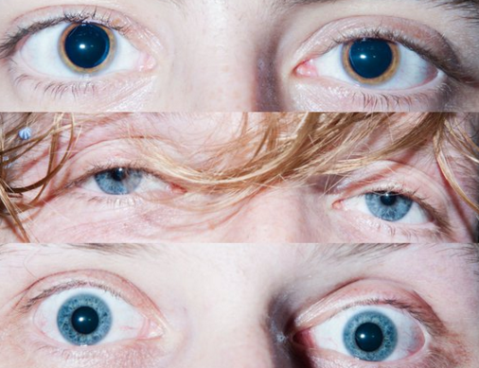
Признаки наркотического опьянения
(состояние зрачков)
Notes:
Дополнения:
Физическую зависимость можно устранить при помощи медикаментов, но однажды сформировавшаяся психическая зависимость остается с человеком на всю жизнь. При отказе от ПАВ человеку приходится долго и упорно учиться жить без ПАВ, каждый день преодолевая психическую тягу. Поэтому бывших наркоманов или бывших алкоголиков не существует. Полноценная жизнь возможна при условии, если человек признает факт своей болезни и придерживается всех необходимых рекомендаций специалистов.
В подростковой и молодежной среде недопустимы рассуждения о культуре пития. Для несовершеннолетних ПАВ – абсолютное зло. Спросите, почему? Ответ лежит в сфере нейрофизиологии. Только к 24 годам у человека завершается развитие мозга, окончательно формируются лобные доли головного мозга.
Это делает человека более устойчивым к токсическому действию ПАВ. Например, если человек вошел в 1 стадию алкоголизма до 24 лет, то риск быстро спиться очень высок.
В Европе и США лицам до 21 года запрещено продавать алкоголь.
Еще важный факт. Лобные доли мозга отвечают за взвешенное принятие решений, способность критически оценивать свое поведение. До 24 лет эти способности у человека еще полностью не сформированы.

Slide 41
Резюмируем
Химическая зависимость – это хроническая болезнь (как, например, астма или сахарный диабет), а не просто дурная привычка или баловство.
Однажды появившись, химическая зависимость не исчезает, она остается с человеком на всю жизнь.
В подростковой и молодежной среде недопустимы рассуждения о культуре пития, употребления наркотиков, курения.
Для несовершеннолетних ПАВ – абсолютное зло.
Особенно значимы модели поведения и отношение к ПАВ, которые демонстрируют взрослые из окружения ребенка с самых ранних лет. Не поучают на словах, а именно демонстрируют.
Notes:
Дополнения:
Физическую зависимость можно устранить при помощи медикаментов, но однажды сформировавшаяся психическая зависимость остается с человеком на всю жизнь. При отказе от ПАВ человеку приходится долго и упорно учиться жить без ПАВ, каждый день преодолевая психическую тягу. Поэтому бывших наркоманов или бывших алкоголиков не существует. Полноценная жизнь возможна при условии, если человек признает факт своей болезни и придерживается всех необходимых рекомендаций специалистов.
В подростковой и молодежной среде недопустимы рассуждения о культуре пития. Для несовершеннолетних ПАВ – абсолютное зло. Спросите, почему? Ответ лежит в сфере нейрофизиологии. Только к 24 годам у человека завершается развитие мозга, окончательно формируются лобные доли головного мозга.
Это делает человека более устойчивым к токсическому действию ПАВ. Например, если человек вошел в 1 стадию алкоголизма до 24 лет, то риск быстро спиться очень высок.
В Европе и США лицам до 21 года запрещено продавать алкоголь.
Еще важный факт. Лобные доли мозга отвечают за взвешенное принятие решений, способность критически оценивать свое поведение. До 24 лет эти способности у человека еще полностью не сформированы.

Slide 42
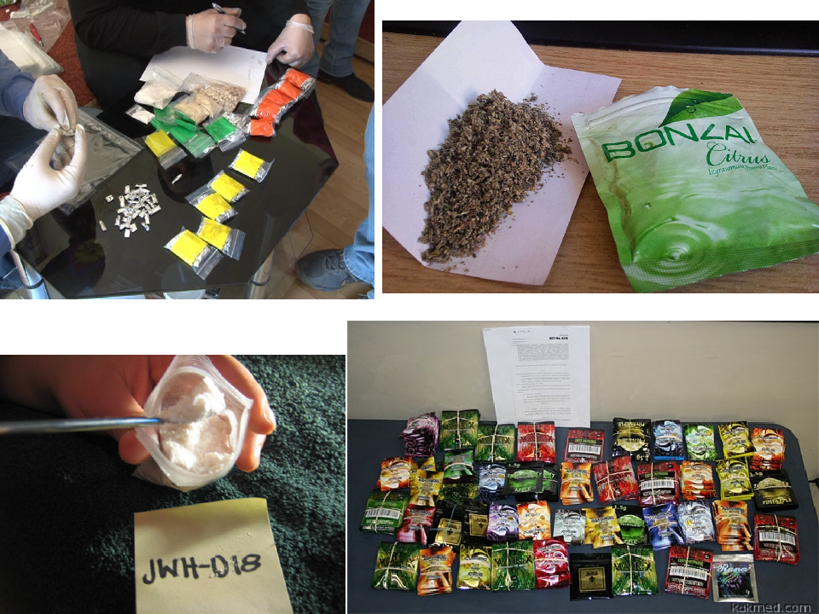

Slide 43
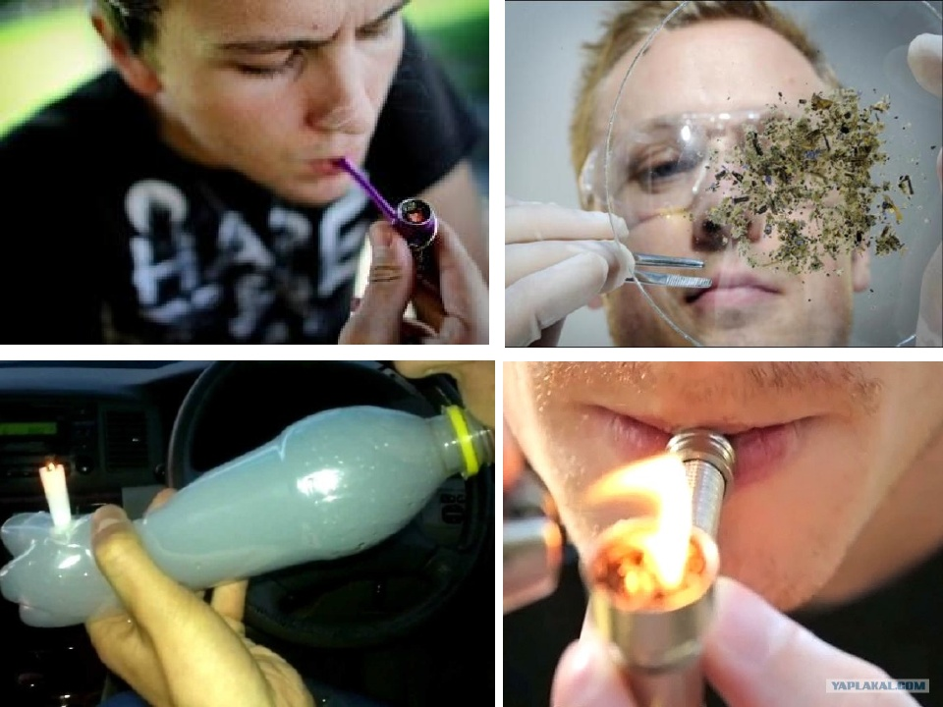

Slide 44
Причины увеличения доли синтетических наркотических средств
Доступность и простота употребления.
Мнимые представления об отсутствии их опасности.
Возможность организации бесконтактного сбыта и приобретения (через интернет).
Notes:
Дополнения:
Воздержитесь от резких слов, лучше проговорите о своих чувствах так:
«Я обеспокоен(а). Я заметил(а), что …»
«Меня тревожит... (что именно?)»
«Когда тебя долго нет дома, я не могу уснуть»
«Я волнуюсь, когда ты не звонишь» и т.п.
Постарайтесь договориться с ребенком так: «Чтобы развеять наши с отцом (матерью) сомнения, после каждой подозрительной вечеринки (задержки, выезда...) мы предложим тебе пройти тест на наркотики в домашних условиях».
Тесты на наркотики свободно продаются в аптеках.

Slide 45
Если вы подозреваете, что ребёнок употребляет наркотики
Воздержитесь от резких слов, лучше проговорите о своих чувствах («я обеспокоен, меня тревожит, я волнуюсь, что…»)
Постарайтесь договориться с ребенком о прохождении теста на наркотики.
Не бойтесь настаивать на своем.
Если тест будет отрицательным, лучше извиниться, чем пропустить неладное.
Если аптечный тест окажется положительным, для подтверждения результата нужно обратиться в кабинет медицинского освидетельствования КГБУЗ ККНД №1:
ул. Комбайностроителей, 5, 2 этаж, тел. 221-75-51.
Работает круглосуточно. Для несовершеннолетних - бесплатно и анонимно.
Notes:
Дополнения:
Воздержитесь от резких слов, лучше проговорите о своих чувствах так:
«Я обеспокоен(а). Я заметил(а), что …»
«Меня тревожит... (что именно?)»
«Когда тебя долго нет дома, я не могу уснуть»
«Я волнуюсь, когда ты не звонишь» и т.п.
Постарайтесь договориться с ребенком так: «Чтобы развеять наши с отцом (матерью) сомнения, после каждой подозрительной вечеринки (задержки, выезда...) мы предложим тебе пройти тест на наркотики в домашних условиях».
Тесты на наркотики свободно продаются в аптеках.

Slide 46
Причины удерживания от употребления психоактивных веществ
- Осознанное отрицательное отношение к употреблению наркотиков.
- Ранняя смерть.
- Опасность заболеть Вич-инфекцией, вирусными гепатитами.
- Полное привыкание (зависимость).
Важным фактором трезвости являются привитые семейные ценности, а именно потеря уважения близких и боязнь отлучения от семьи.
Notes:
Дополнения:
Воздержитесь от резких слов, лучше проговорите о своих чувствах так:
«Я обеспокоен(а). Я заметил(а), что …»
«Меня тревожит... (что именно?)»
«Когда тебя долго нет дома, я не могу уснуть»
«Я волнуюсь, когда ты не звонишь» и т.п.
Постарайтесь договориться с ребенком так: «Чтобы развеять наши с отцом (матерью) сомнения, после каждой подозрительной вечеринки (задержки, выезда...) мы предложим тебе пройти тест на наркотики в домашних условиях».
Тесты на наркотики свободно продаются в аптеках.

Slide 47
ПРОФИЛАКТИКА - комплекс мероприятий, направленных на сохранение и укрепление здоровья, включает в себя:
Снижение масштабов злоупотребления алкогольной продукцией и сокращение масштабов немедицинского потребления наркотиков и потребления табака
Формирование на принципах здорового образа жизни негативного отношения к потреблению табака, злоупотреблению алкоголем и потреблению наркотиков.
Развитие системы раннего выявления лиц, злоупотребляющих алкоголем и незаконных потребителей наркотиков.
Организация и проведение профилактических мероприятий с группами риска
Организация профилактической работы в организованных (трудовых и образовательных) коллективах
Мотивация на изменение поведения, обусловленного влиянием факторов риска.
Формирование:
Негативного отношения в обществе к употреблению ПАВ.
Личной ответственности за свое поведение в отношении к потреблению ПАВ
Психологического иммунитета направленного на отказ от потребления ПАВ у детей школьного возраста, их родителей и учителей.
Навыков здорового образа жизни.

Slide 48
Принципы профилактики аддиктивного поведения
Комплексность – взаимодействие на межведомственном
и профессиональном уровнях;
Дифференцированность – планирование работы с учетом возрастных особенностей и степени вовлечения
в наркогенную ситуацию;
Аксиологичность – формирование представление об общечеловеческих ценностях и нормах поведения;
Последовательность – системность профилактики;
Лигитимность – законность деятельности;
Многоаспектность – образовательный, психологический,
социальный.

Slide 49
Модели профилактики
Первичная профилактика
Объект:
Население в целом; организованные коллективы.
Определение:
Комплекс мероприятий, предупреждающий приобщение к употреблению ПАВ.
Цель:
Недопущение первой пробы психоактивных веществ.
Вторичная профилактика
Объект:
Группы риска по аддиктивному поведению.
Третичная профилактика
Объект:
Больные.
Определение:
Комплекс мероприятий, направленных на предотвращение рецидивов, способствующих восстановлению личностного и социального статуса больного.
Цель:
Поддержка лиц в состоянии устойчивой ремиссии
Определение:
Комплекс мероприятий, предупреждающих формирование болезни и осложнений, связанных с эпизодическим употреблением ПАВ.
Цель:
Раннее выявление людей с опытом потребления и удержания их от формирования зависимости

Slide 50
Формы профилактической работы
Название мероприятий | Количество за 2018 год | Охват
Лекции в образовательных Организациях | 898 | 19265 человек
Видеолектории для обучающихся | 620 | 15689 человек
Индивидуальные беседы с обучающимися образовательных организаций | 659 | 12328 человек
Родительские лектории | 63 | 4980 человек
Семинары для педагогов | 26 | 548 человек
Участие в проводимых акциях | 40 | 3524 человек
Индивидуальная работа психолога | 1242 | 1242 человек
Групповая работа психолога | 57 | 1142 человек
Проведение профилактических интерактивных игр | 88 | 1748 человек
Круглые столы | 14 | 532 человек

Slide 51
Формы профилактической работы
Название мероприятий | Количество за 2018 год | Охват
Массовые профилактические мероприятия, акции | Проведение профилактической интерактивной игры «Тропинка» среди обучающихся в образовательных учреждениях. Массовое профилактическое мероприятие - квест «Дорога к здоровью» с выездом в детский оздоровительный лагерь; Спортивный квест «Живи здорово!» по игровым видам спорта среди учащихся учреждений профтехобразования г. Красноярска; Профилактический квест «Дорога к здоровью» для детей и несовершеннолетних в пришкольных лагерях образовательных учреждений г. Красноярска; Акция «Чистый лист»; Марафонский забег; Информационная кампания среди детей, подростков Занятие-тренинг для подростков с нарушениями развития, проведенное в красноярской краевой специальной библиотеке-центре социокультурной реабилитации инвалидов по зрению. Семинарское занятие для врачей педиатров. Мероприятия по раннему выявлению наркопотребителей. | 3235 человек 6443 человек
Обучение специалистов навыкам раннего выявления употребления психоактивных веществ | Семинары-совещания для педагогов, сотрудников правоохранительных органов, сотрудников медицинских учреждений. | 548 человек
Консультативная помощь по отказу от потребления ПАВ специалистам других медицинских организаций | постоянно

Slide 52
Раннее выявление лиц, употребляющих психоактивные вещества- форма профилактической работы
Раннее выявление потребителей ПАВ среди обучающихся образовательных организаций
Профилактические медицинские осмотры и освидетельствование

Slide 53
Профилактические медицинские осмотры на предмет употребления наркотических средств
 | протестировано | выявлено
2010 год | 22 821 | 480 (2,1%)
2011 год | 23 517 | 484 (2,1%)
2012 год | 25 806 | 193 (0,7%)
2013 год | 7 006 | 84 (1,2%)
2014 год | 4 008 | 334 (8,3%)
2015 год | 3 778 | 3 (0,1%)
2016 год | 3 041 | 1 (0,03%)
2017 год | 3785 | 5 (0,1%)
2018 год | 6443 | 1 (0,01%)
Итого | 100 205 | 1585 (1,6%)

Slide 54
Профилактический медицинский осмотр учащихся образовательных учреждений Красноярского края 2010-2018г.г.
На предмет употребления наркотиков с 2010 года обследовано
100205 учащихся.
Выявлено 1585 (1,6%) случая употребления наркотических средств.
Выявлен наркотик группы каннабиноидов.

Slide 55
Приоритетные задачи наркологической службы края
Раннее выявление потребителей психоактивных веществ среди несовершеннолетних путем проведения психологического тестирования и профилактических осмотров;
Совершенствование системы профилактики: мотивационная работа с наркопотребителями на всех этапах оказания наркологической помощи;
Работа по профилактике употребления психоактивных веществ среди молодежи, трудовых коллективов;
Взаимодействие и сотрудничество с негосударственными организациями и реабилитационными центрами, деятельность которых направлена социальную реабилитацию и ресоциализацию наркозависимых.

Slide 56
Формы межведомственной профилактической работы
Участие врачей психиатров-наркологов в работе КДН муниципальных образований.
Совместные приемы в подразделениях по делам несовершеннолетних МВД России по Красноярскому краю.
Совместно проводимые рейды, в рамках профилактических акций,
мероприятий.
Участие в проводимых образовательными учреждениями родительских собраниях (классные, школьные, районные, городские).
Организация и участие в работе межведомственных круглых столов по проблемам употребления ПАВ несовершеннолетними.
Мотивационное консультирование лиц с риском развития наркологических расстройств, а также лиц с наркологическими расстройствами, в целях формирования у них приверженности к ведению здорового образа жизни, отказа от употребления алкоголя, наркотических средств и психотропных веществ без назначения врача, побуждения к лечению и медицинской реабилитации.

Slide 58
Б Л А Г О Д А Р Ю
З А
В Н И М А Н И Е!

